Slide 1
Бреус Максим Максимович
«Представление и обработка звука»

Slide 2
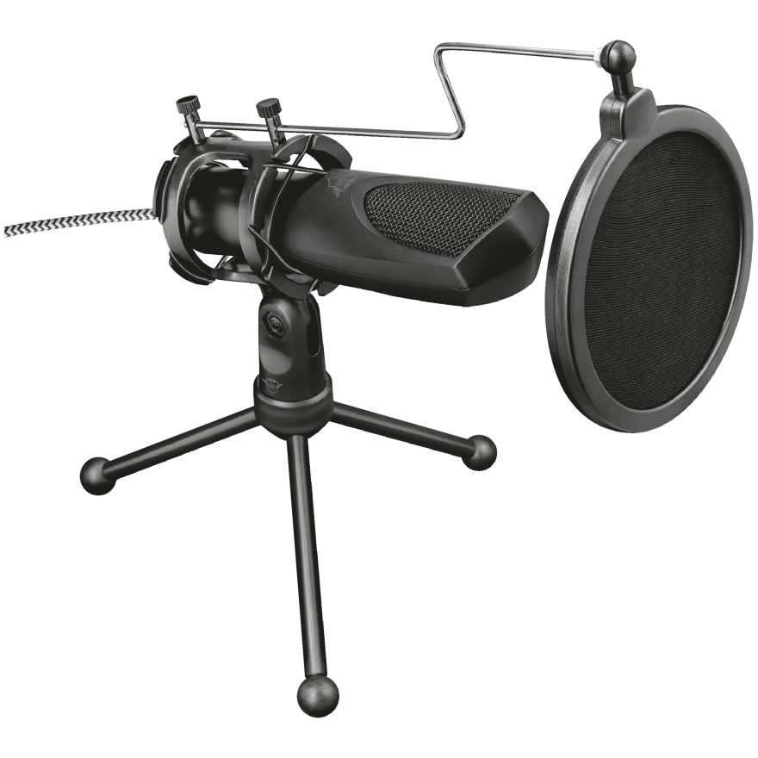
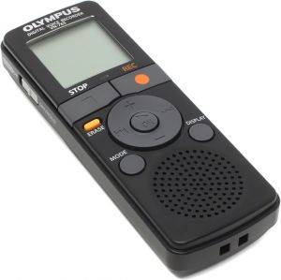
Для цифровой записи аудиоинформации с последующей обработкой ее на компьютере используются микрофоны, диктофоны

Slide 3
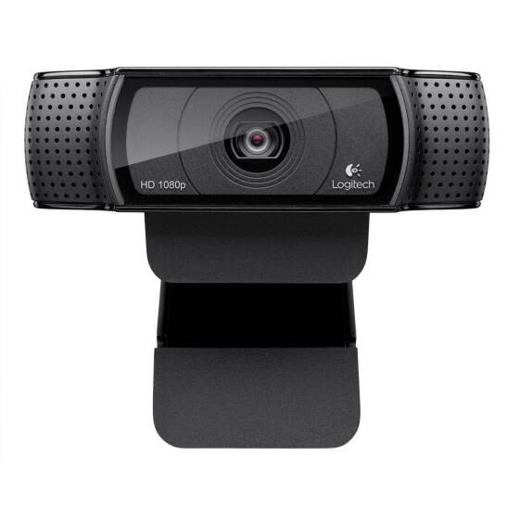
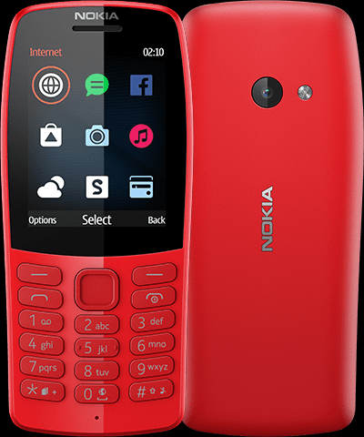
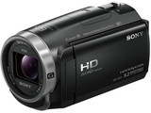
Для записи видеоинформации используют цифровые видеокамеры, цифровые фотоаппараты, веб-камеры, мобильные телефоны

Slide 4


